Slide 1
স্বাগতম

Slide 2
পরিচিতি
কৈলাশ রায়
সহকারি শিক্ষক(গণিত)
দেবীডুবা বালিকা উচ্চ বিদ্যালয়
দেবীগঞ্জ, পঞ্চগড়।
Gmail: kailashroy03@gmail.com
শ্রেণীঃ ৯ম
বিষয়ঃ গণিত
আধ্যায়ঃ ৫
একঘাত সমীকরনের সমাধান
সময়ঃ ৪০ মিনিট

Slide 3
শিখন ফলঃ
এই পাঠ শেষে শিক্ষার্থীরা-
১। একঘাত সমীকরন গঠন করতে পারবে।
২। একঘাত সমীকরনের সমাধান করতে পারবে।

Slide 4
শিরোনাম
একঘাত সমীকরনের সমাধান

Slide 5
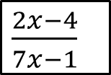
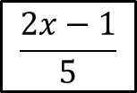
এক ঘাত সমীকরন
১।
$\frac{2x−4}{7x−1}$
=
$$\frac{2x−1}{5}$$
২।
$$30x−6=28x−4$$

Slide 6
কাজ ১.
দুই অংকবিশিষ্ট কোনো সংখ্যার একক স্থানীয় অংকটি দশক স্থানীয় অংক অপেক্ষা 2 বেশী। অংকদ্বয় স্থান বিনিময় করলে যে সংখ্যা পাওয়া যায় তা প্রদত্ত সংখ্যার দ্বিগুন অপেক্ষা 6 কম হবে । সংখ্যাটি নির্ণয় কর।

Slide 7
সমাধান
মনেকরি, দশক স্থানীয় অংকটি x এবং একক স্থানীয় অংক x+2
অতএব, সংখ্যাটি 10x+(x+2) বা, 11x+2
অংকদ্বয় স্থান বিনিময় করলে সংখ্যাটি হবে 10(x+2)+x বা, 11x+20
প্রশ্নমতে, 11x+20 = 2(11x+2)-6
বা, 11x+20 = 22x+4 -6
বা, 22x-11x = 20+6-4
বা, 11x = 22
বা, x = 2
$∴সংখ্যাটি$ 11x + 2 = 11$×$ 2+2 =24
$∴প্রদত্ত সংখ্যাটি$ 24

Slide 8
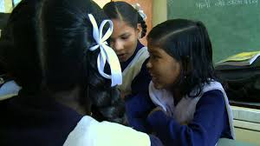
জোড়ায় কাজঃ
দুই অংকবিশিষ্ট কোনো সংখ্যার একক স্থানীয় অংকটি দশক স্থানীয় অংক অপেক্ষা 4 বেশী। অংকদ্বয় স্থান বিনিময় করলে যে সংখ্যা পাওয়া যায় তা প্রদত্ত সংখ্যার দ্বিগুন অপেক্ষা 10 কম হবে । সংখ্যাটি নির্ণয় কর।

Slide 9
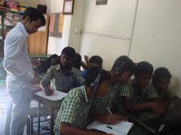
দলগত কাজঃ
দুই অংকবিশিষ্ট কোনো সংখ্যার অংকদ্বয়ের সমষ্ট 9 । অংকদ্বয় স্থান বিনিময় করলে যে সংখ্যা পাওয়া যায় তা প্রদত্ত সংখ্যা হতে 45 কম হবে । সংখ্যাটি নির্ণয় কর।

Slide 10
বাড়ীর কাজঃ
দুই অংকবিশিষ্ট কোনো সংখ্যার অংকদ্বয়ের সমষ্ট 11 । অংকদ্বয় স্থান বিনিময় করলে যে সংখ্যা পাওয়া যায় তা প্রদত্ত সংখ্যা হতে 27 কম হবে । সংখ্যাটি নির্ণয় কর।

Slide 11
ধন্যবাদ

